Slide 1
ΕΠΙΣΚΕΨΗ ΣΤΟ
ΜΟΥΣΕΙΟ ΨΕΥΔΑΙΣΘΗΣΕΩΝ
ΔΕΚΕΜΒΡΙΟΣ 2019

Slide 2
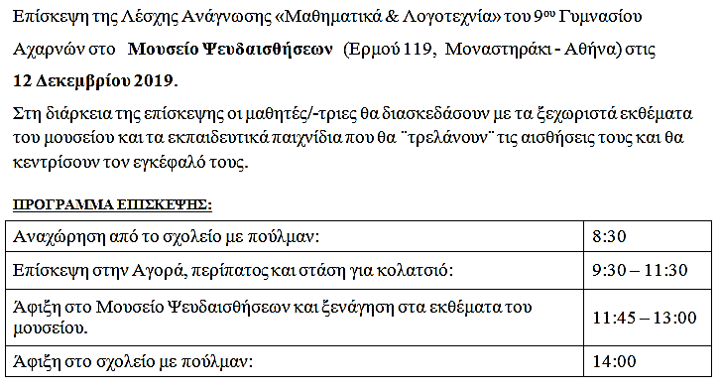

Slide 3
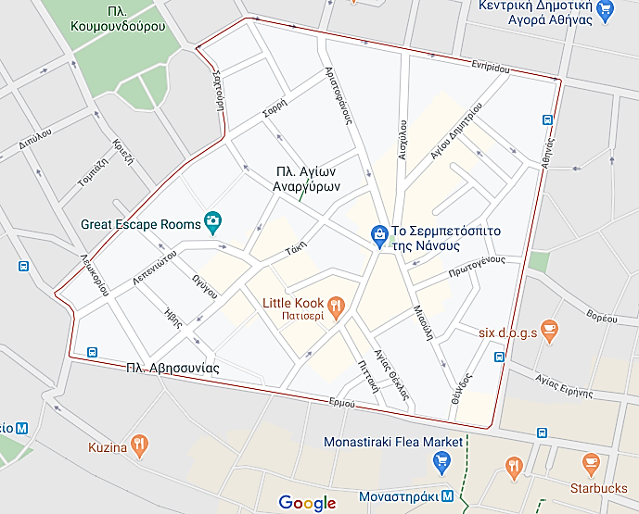
ΣΥΝΟΙΚΙΑ ΨΥΡΡΗ
Η μικρή συνοικία του Ψυρρή βρίσκεται στο ιστορικό κέντρο της Αθήνας και είναι μια από τις παλαιότερες συνοικίες της πόλης. Απλώνεται γύρω από την Πλατεία Ψυρρή ή Πλατεία Ηρώων, στην οποία οδηγούν οι πέντε σημαντικοί δρόμοι της συνοικίας: η οδός Μιαούλη, η οδός Καραϊσκάκη, η οδός Αγίων Αναργύρων, η οδός Αριστοφάνη και η οδός Αισχύλου.

Slide 4
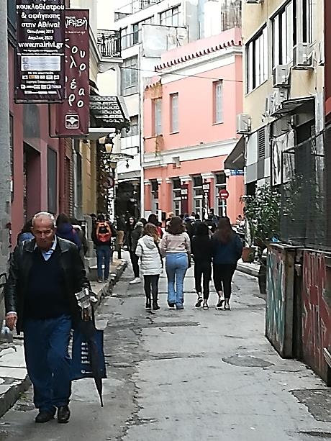
ΠΕΡΙΠΑΤΟΣ ΣΤΟΥ ΨΥΡΡΗ

Slide 5
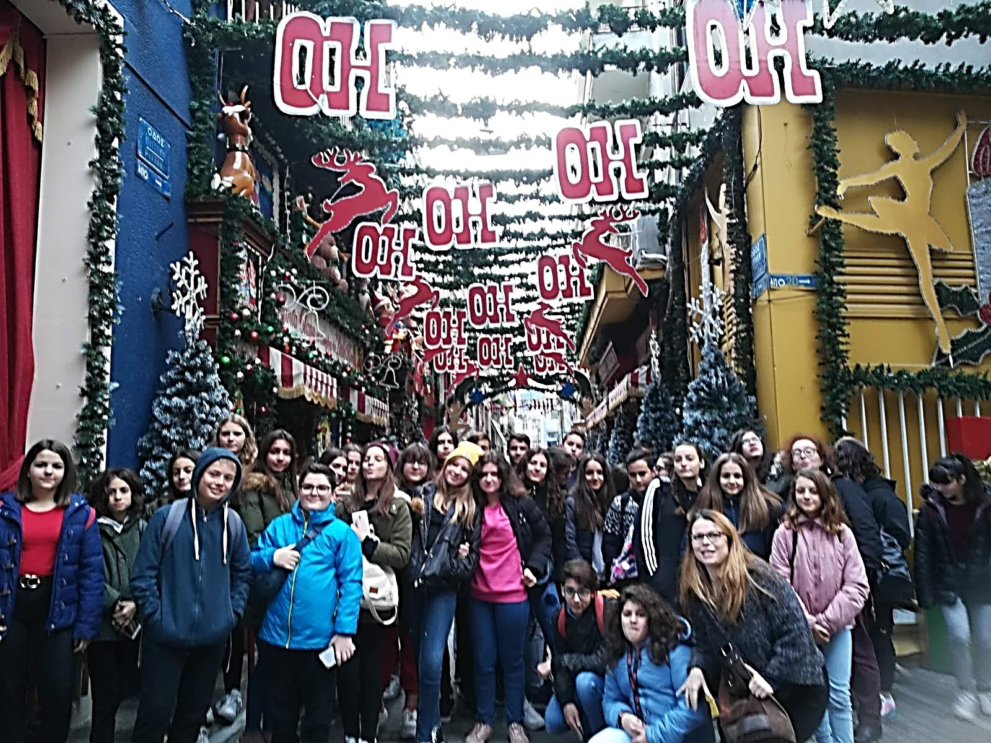
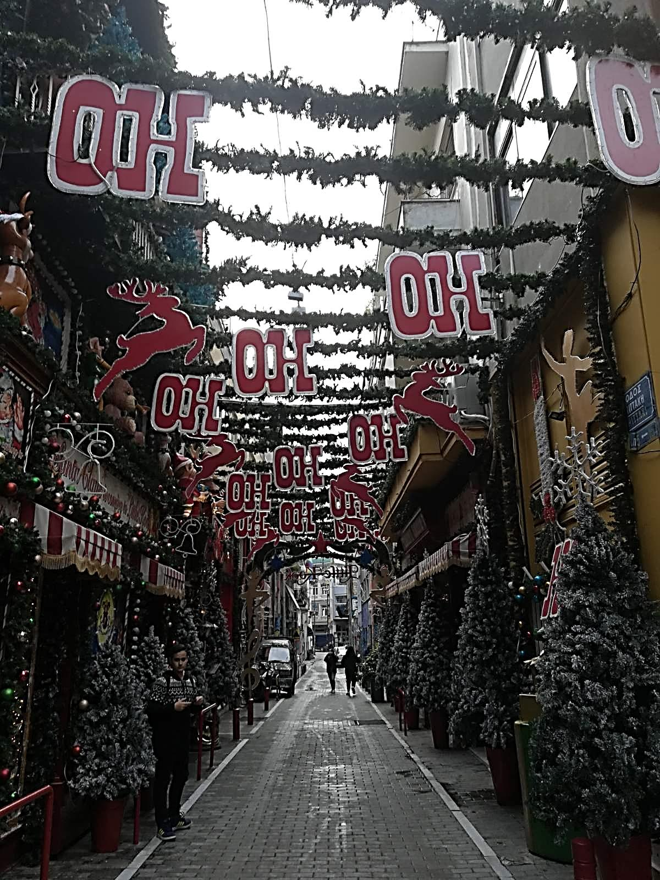
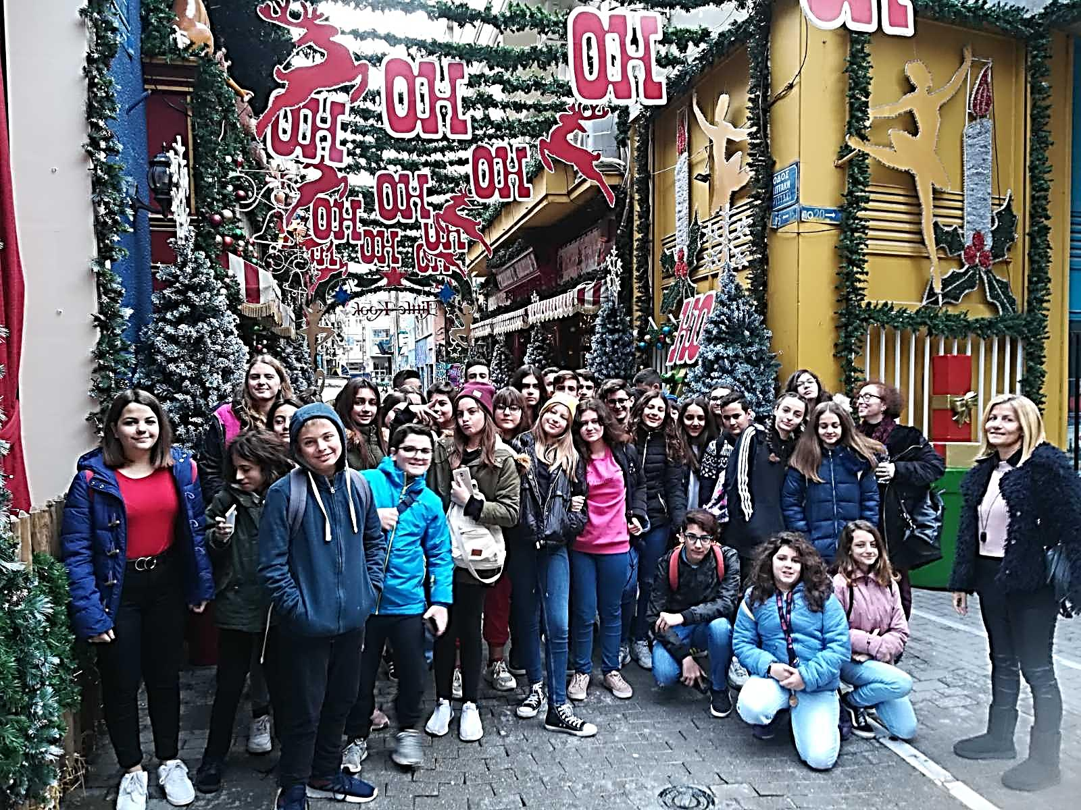

Slide 6
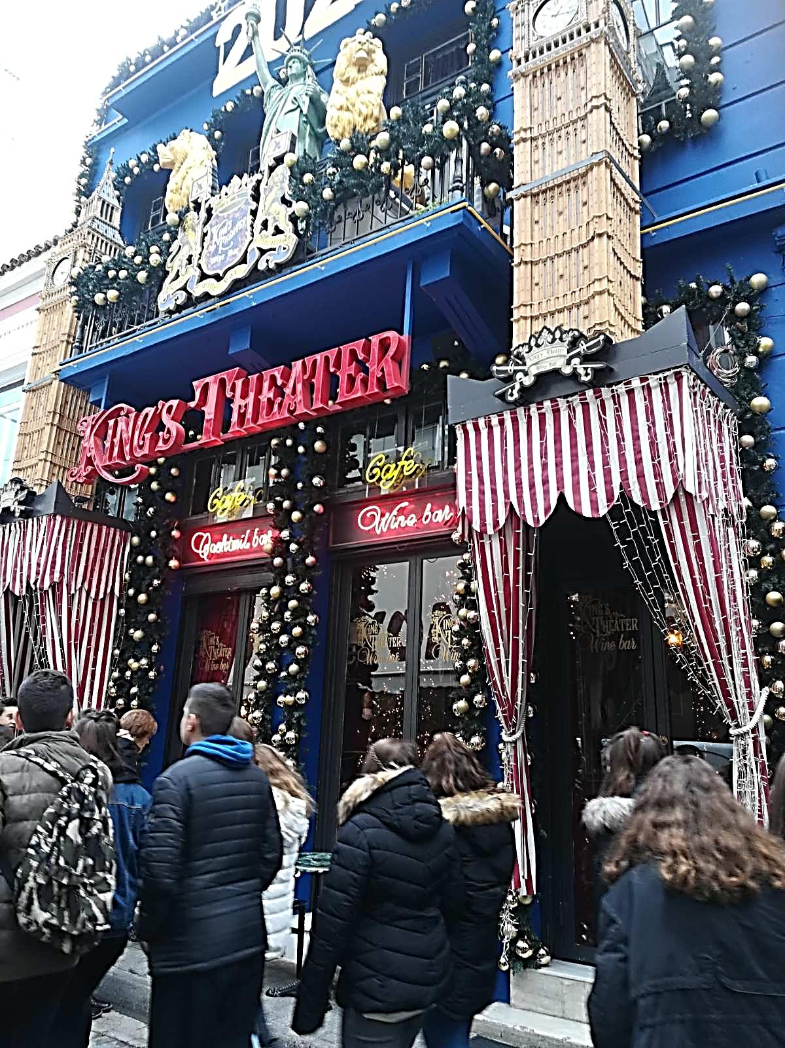
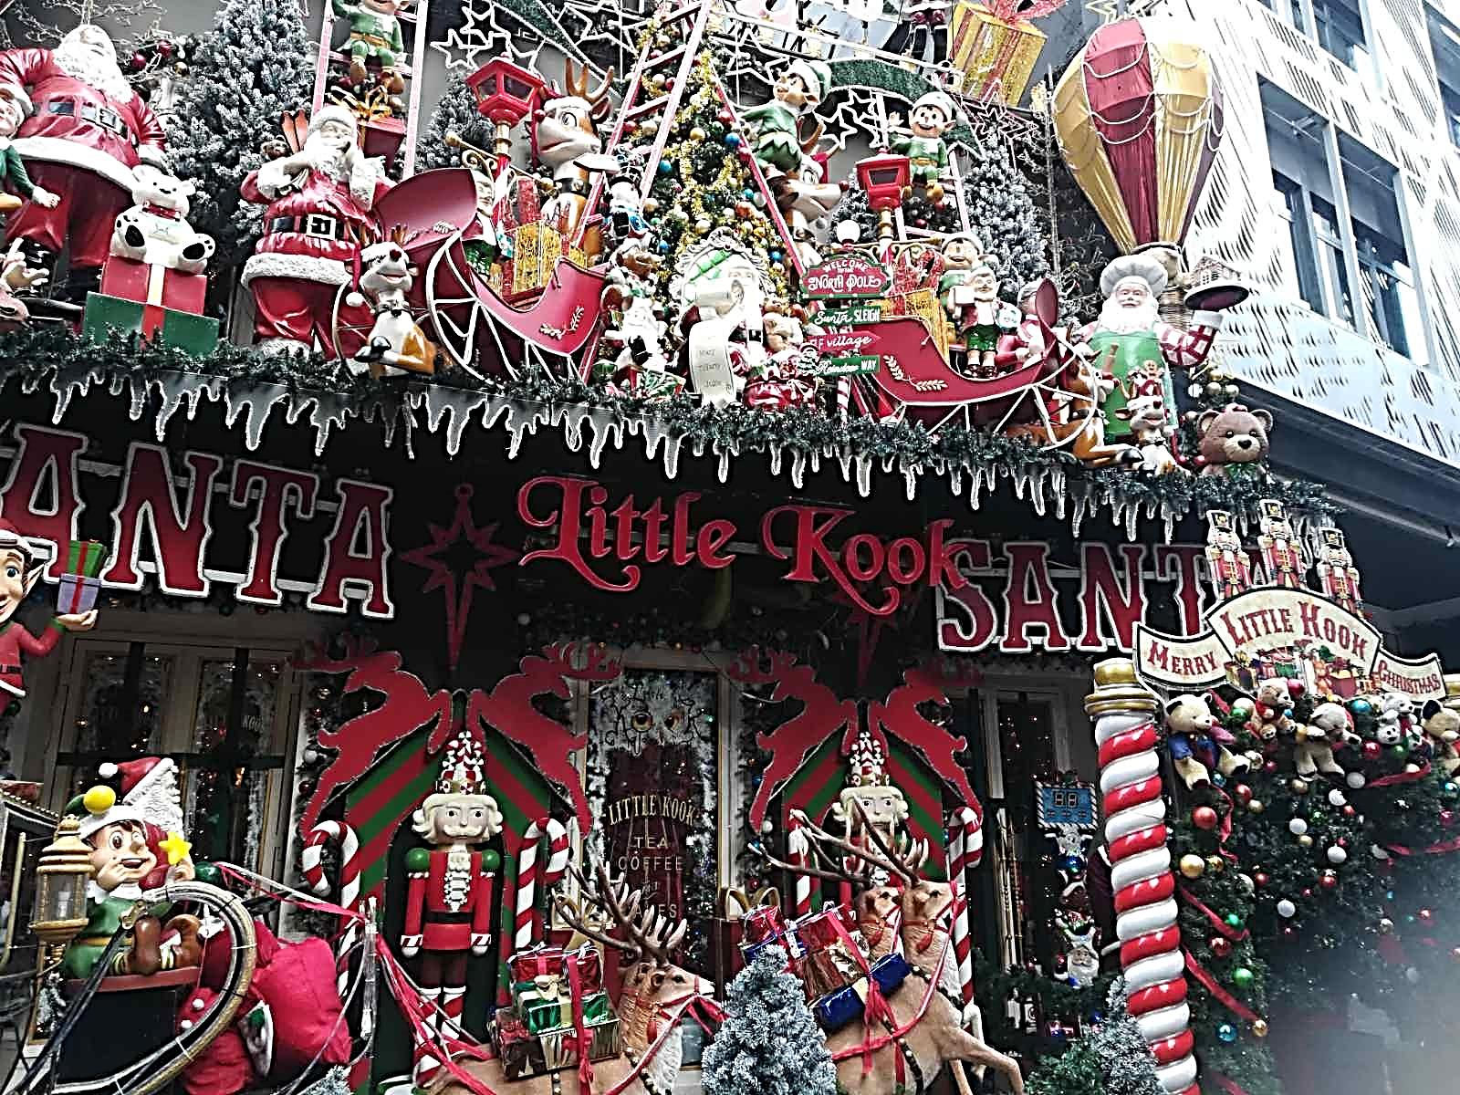
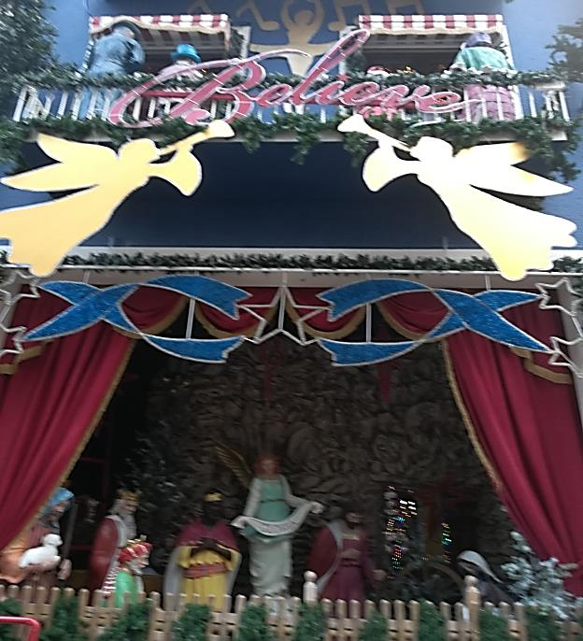

Slide 7
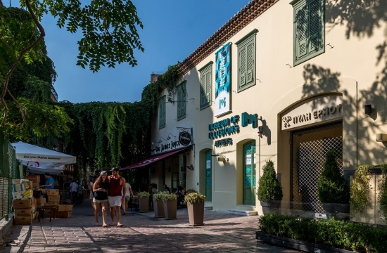
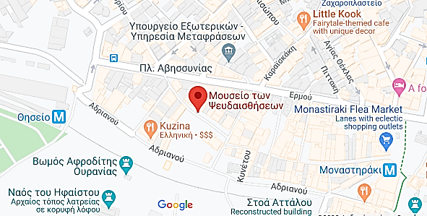
ΜΟΥΣΕΙΟ ΨΕΥΔΑΙΣΘΗΣΕΩΝ
Μέσα από διασκεδαστικά και εντυπωσιακά κόλπα θα μάθεις πολλά για την όραση, την αντίληψη, τον ανθρώπινο εγκέφαλο και την επιστήμη και θα κατανοήσεις γιατί τα μάτια σου βλέπουν πράγματα που ο εγκέφαλός σου δεν μπορεί να καταλάβει. Σίγουρα πρέπει να επισκεφτείς το δωμάτιο με τα εντυπωσιακά και εκπαιδευτικά παιχνίδια και παζλ. Θα σου κεντρίσουν τον εγκέφαλο, θα διασκεδάσεις και θα μπερδευτείς!

Slide 8
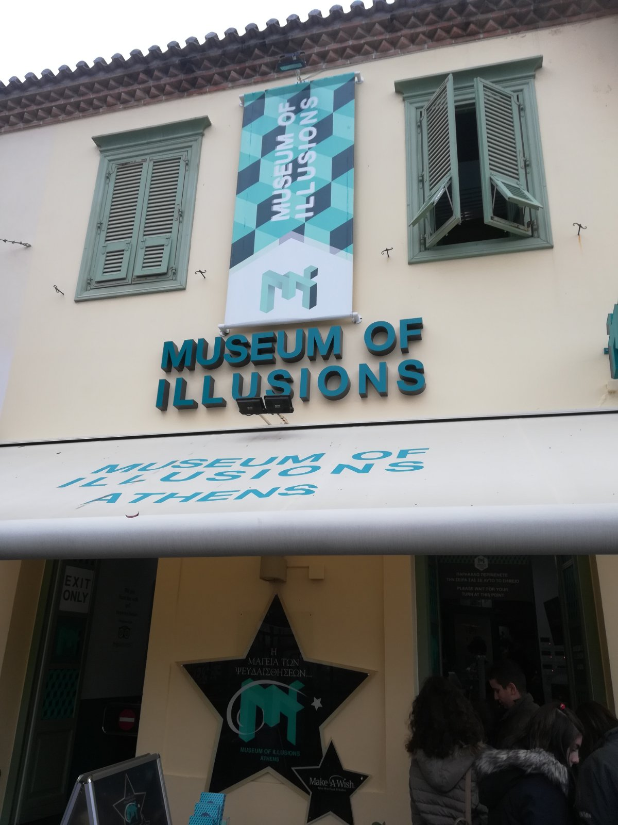
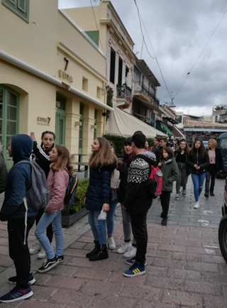
ΕΠΙΣΚΕΨΗ ΣΤΟ ΜΟΥΣΕΙΟ ΨΕΥΔΑΙΣΘΗΣΕΩΝ

Slide 9
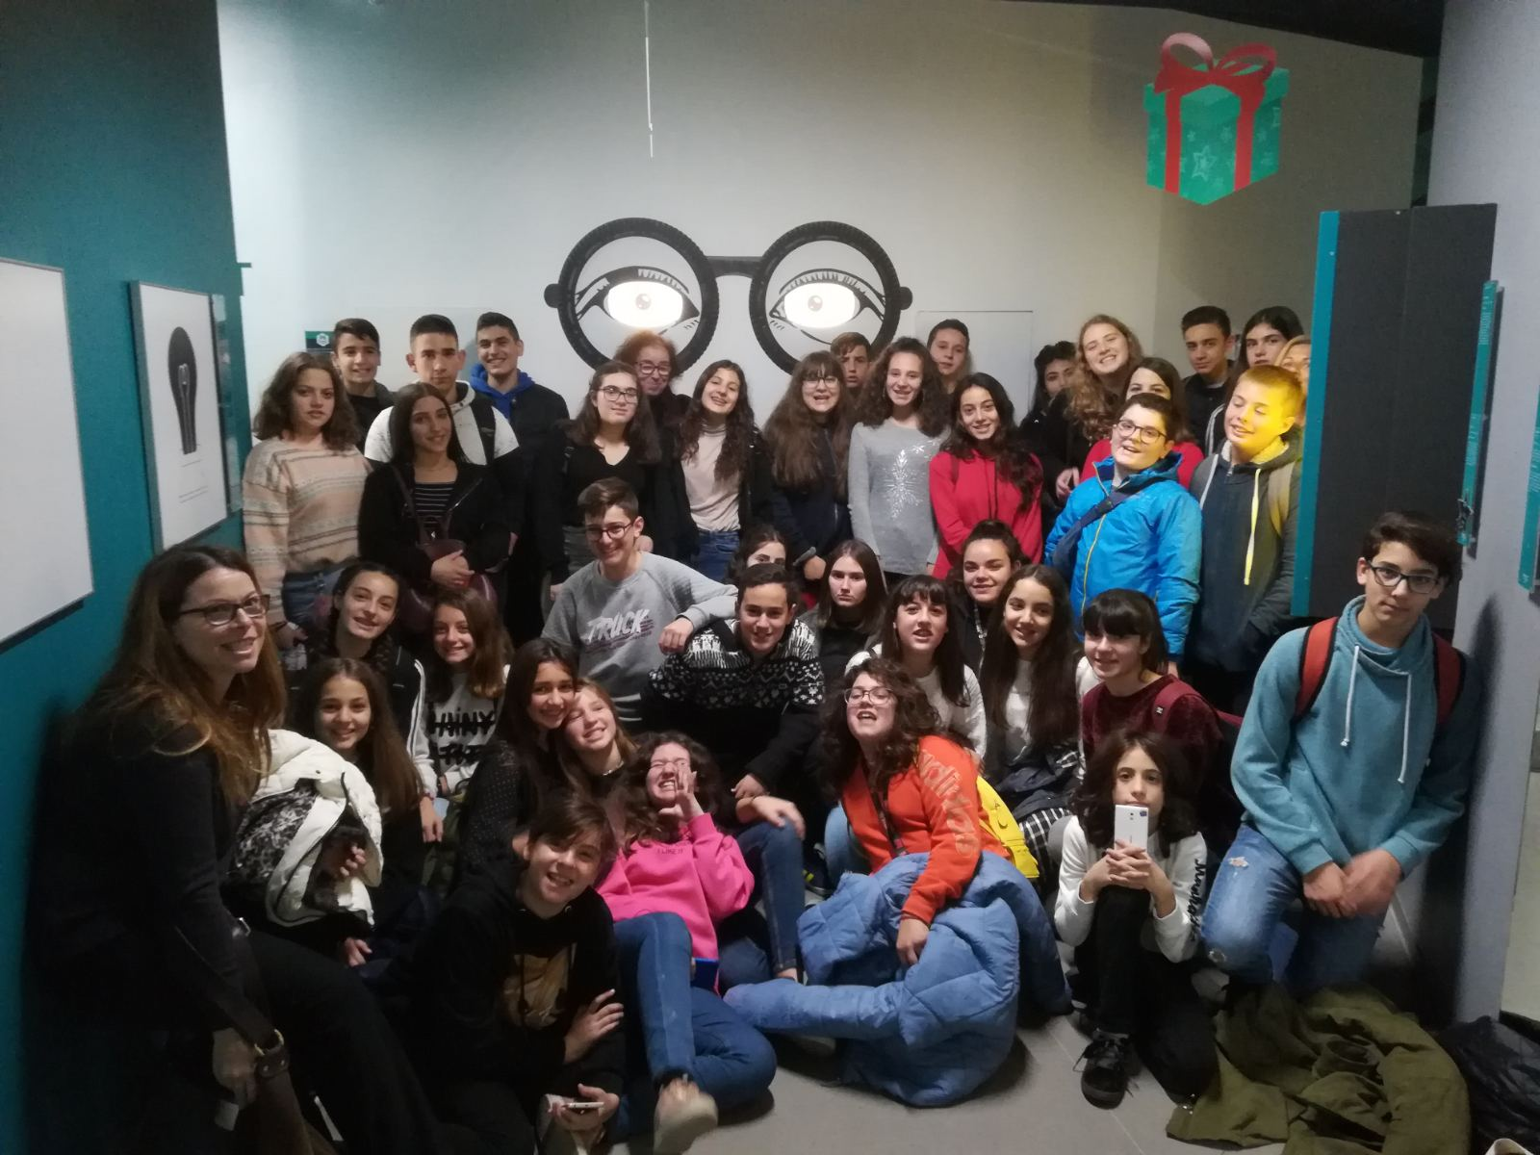

Slide 10
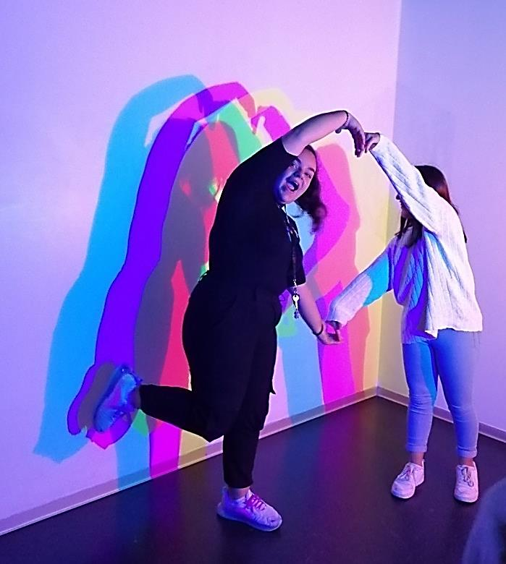
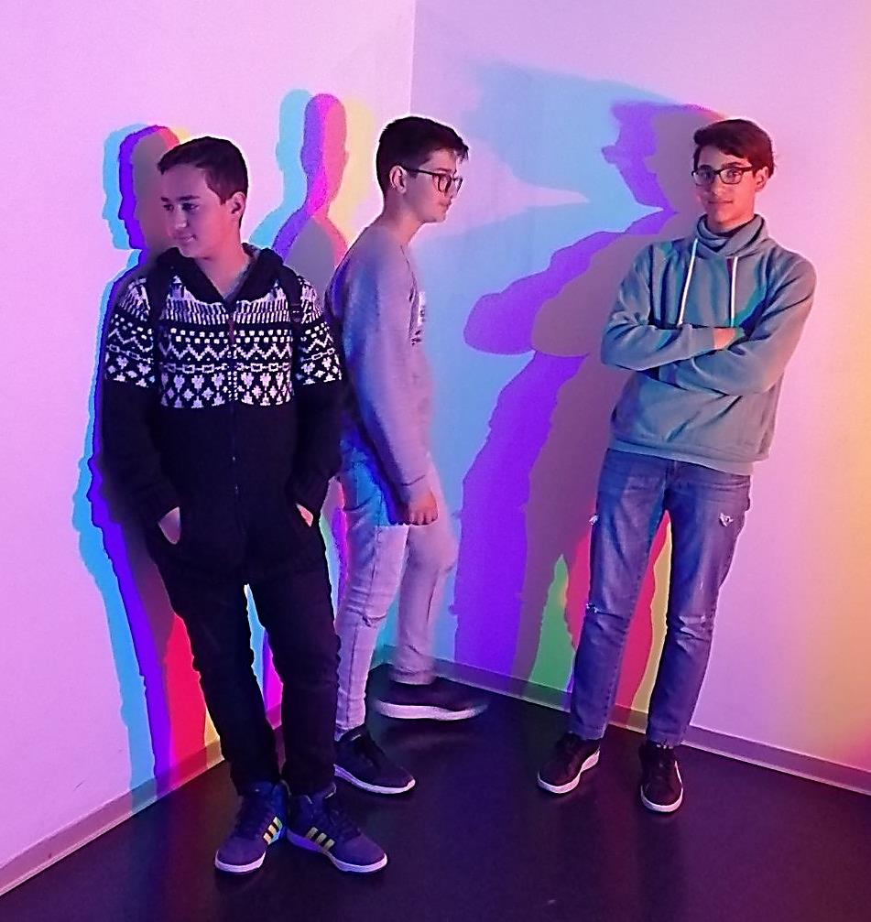
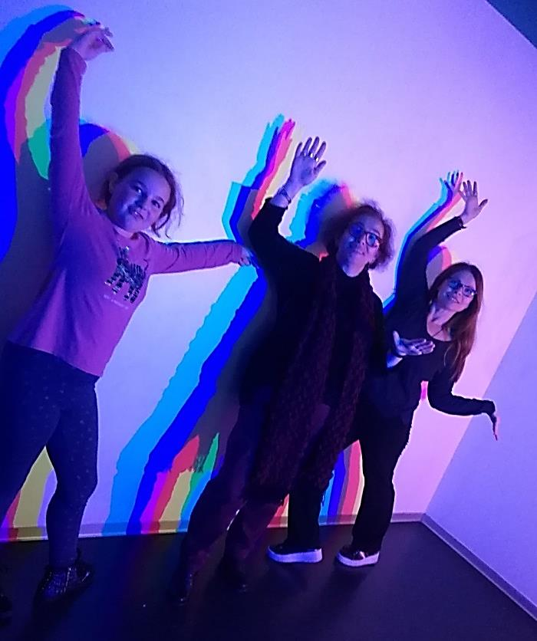
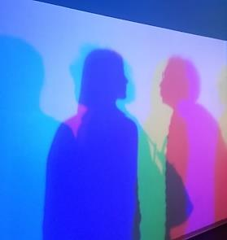
ΠΑΙΧΝΙΔΙΑ ΜΕ ΧΡΩΜΑΤΙΣΤΕΣ ΣΚΙΕΣ.

Slide 11
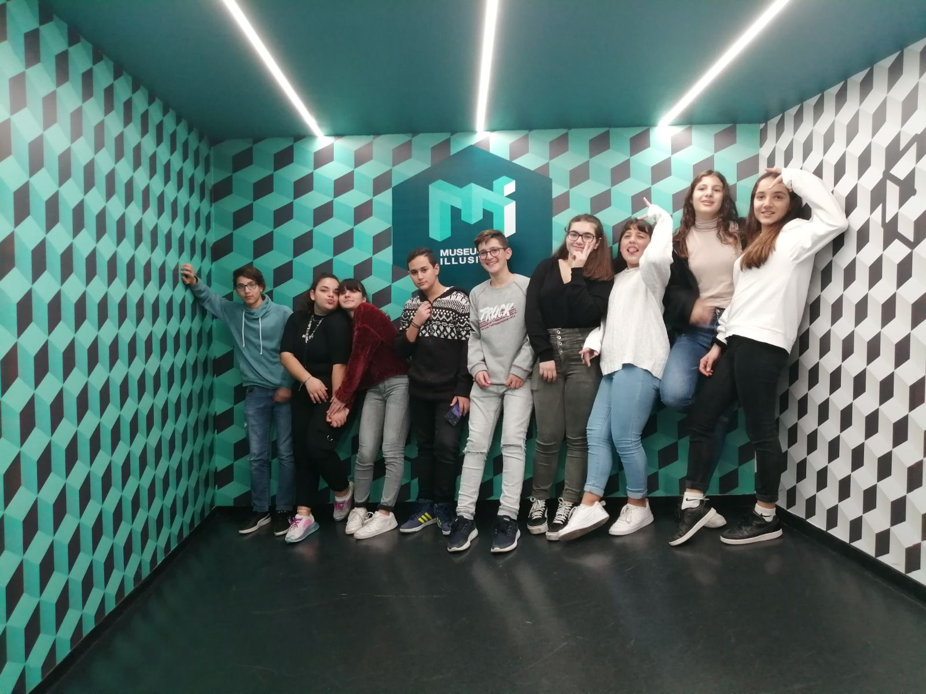
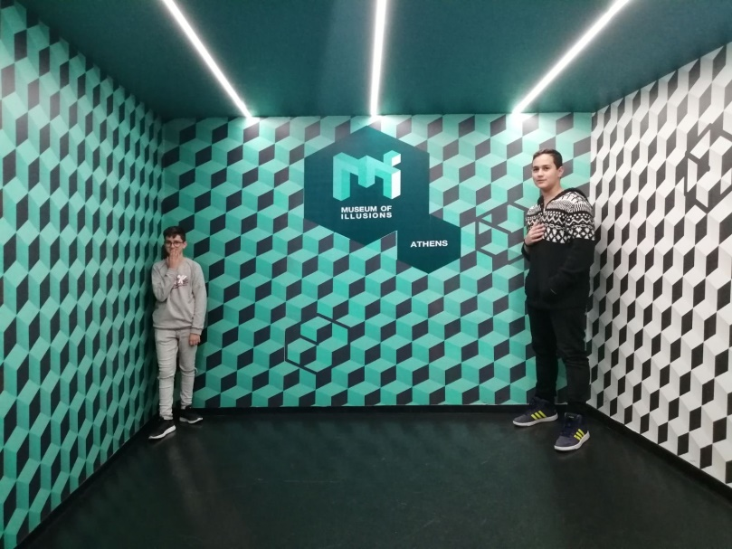
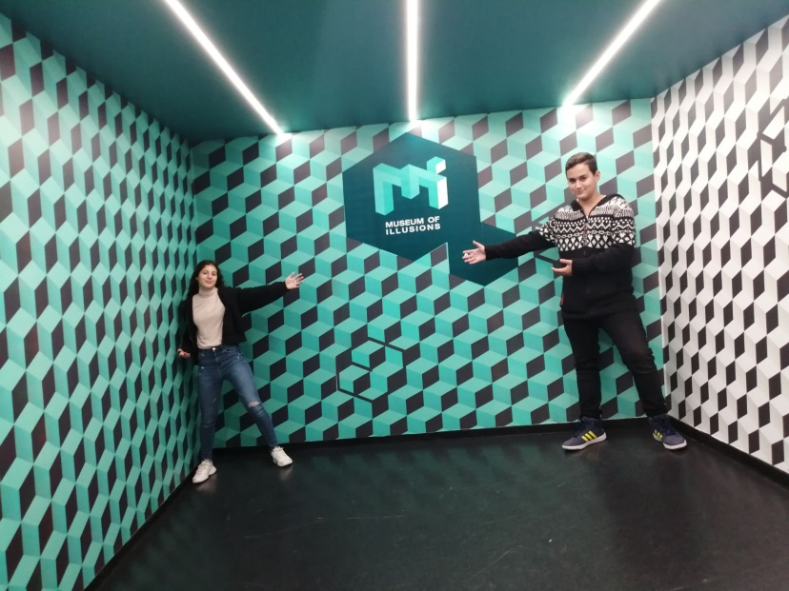
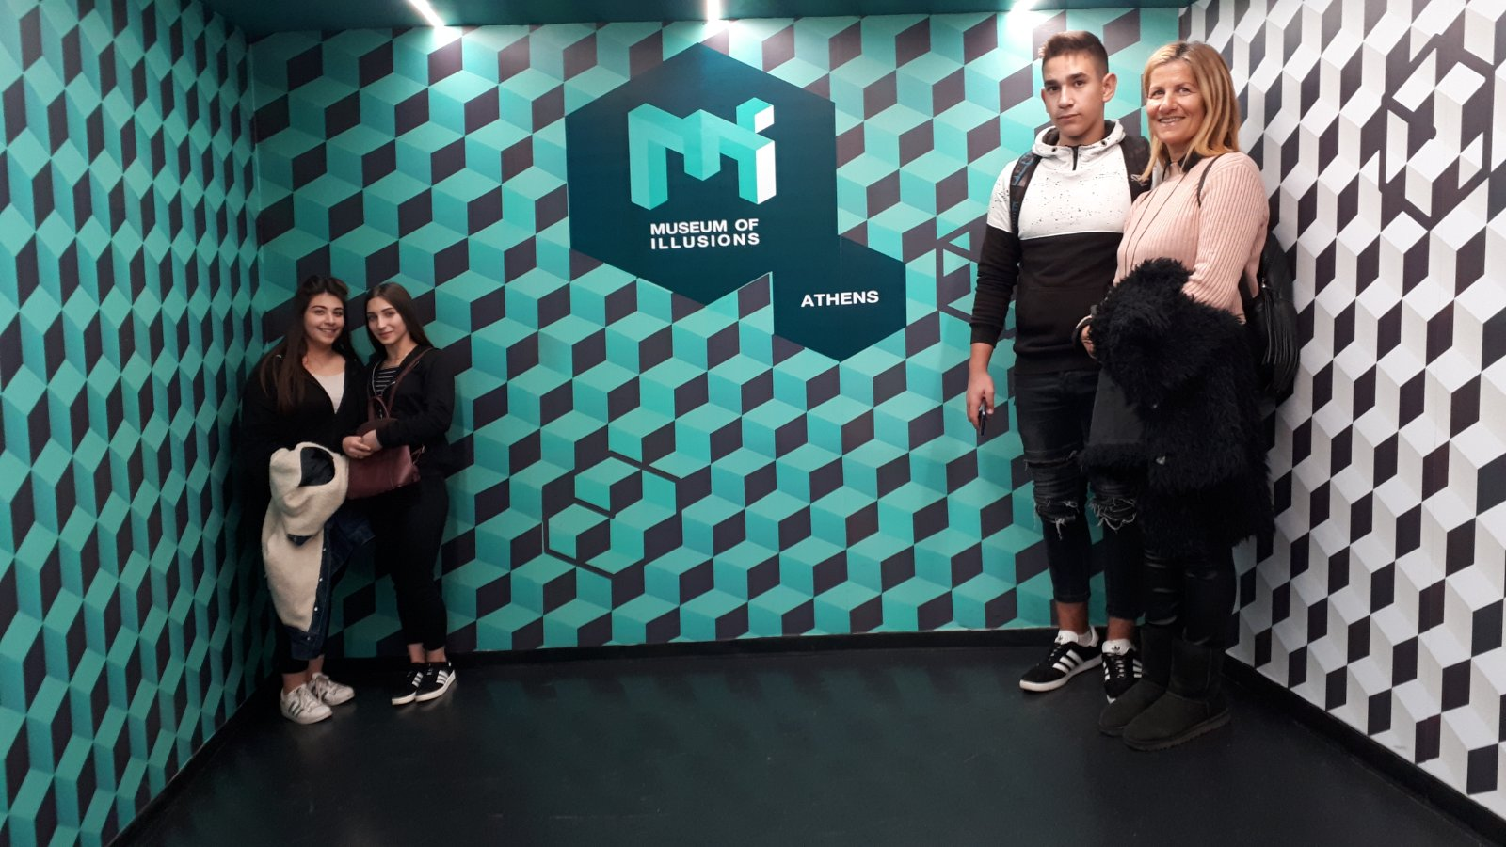

Slide 12
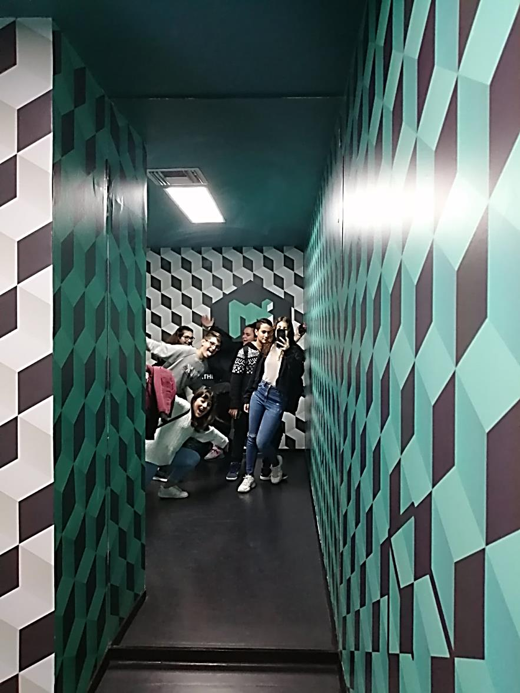
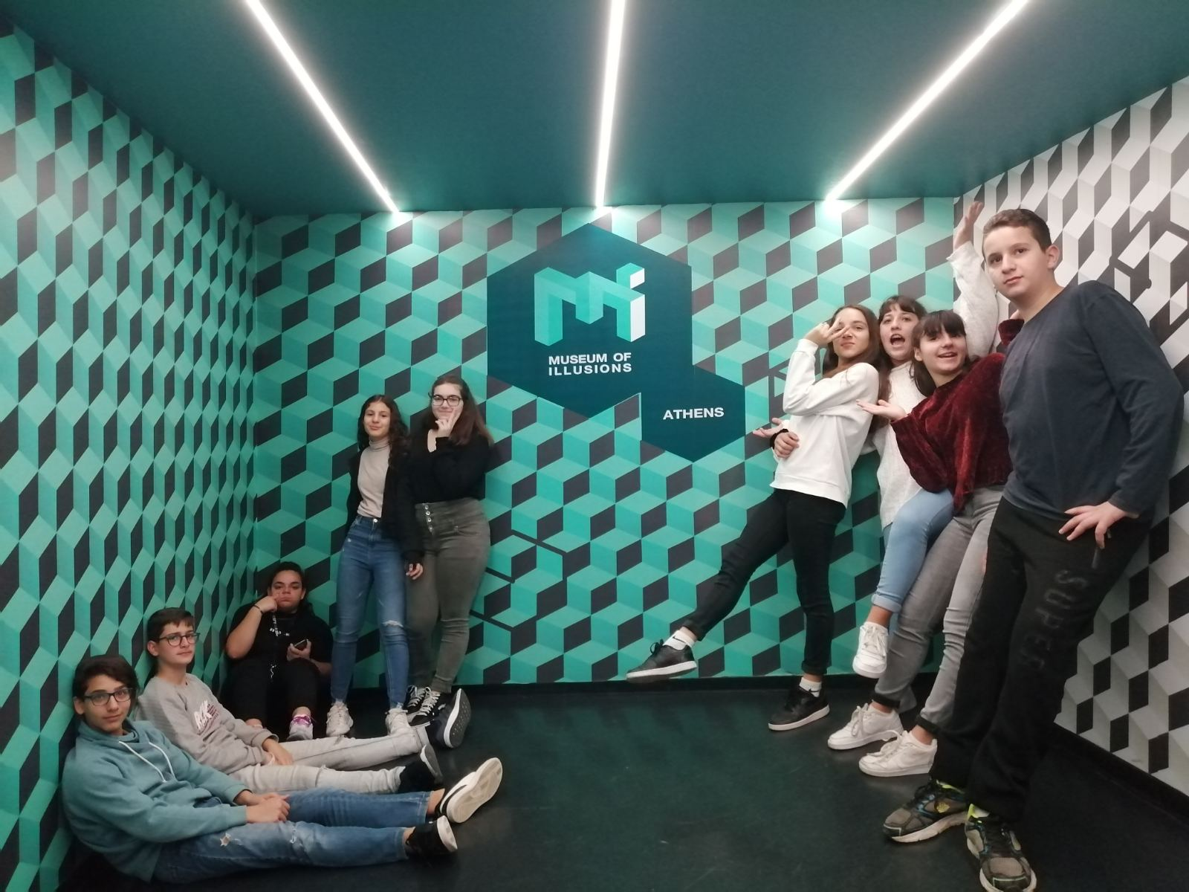
ΤΟ ΔΩΜΑΤΙΟ ΤΟΥ AMES ΕΓΙΝΕ ΔΙΚΟ ΜΑΣ!!

Slide 13
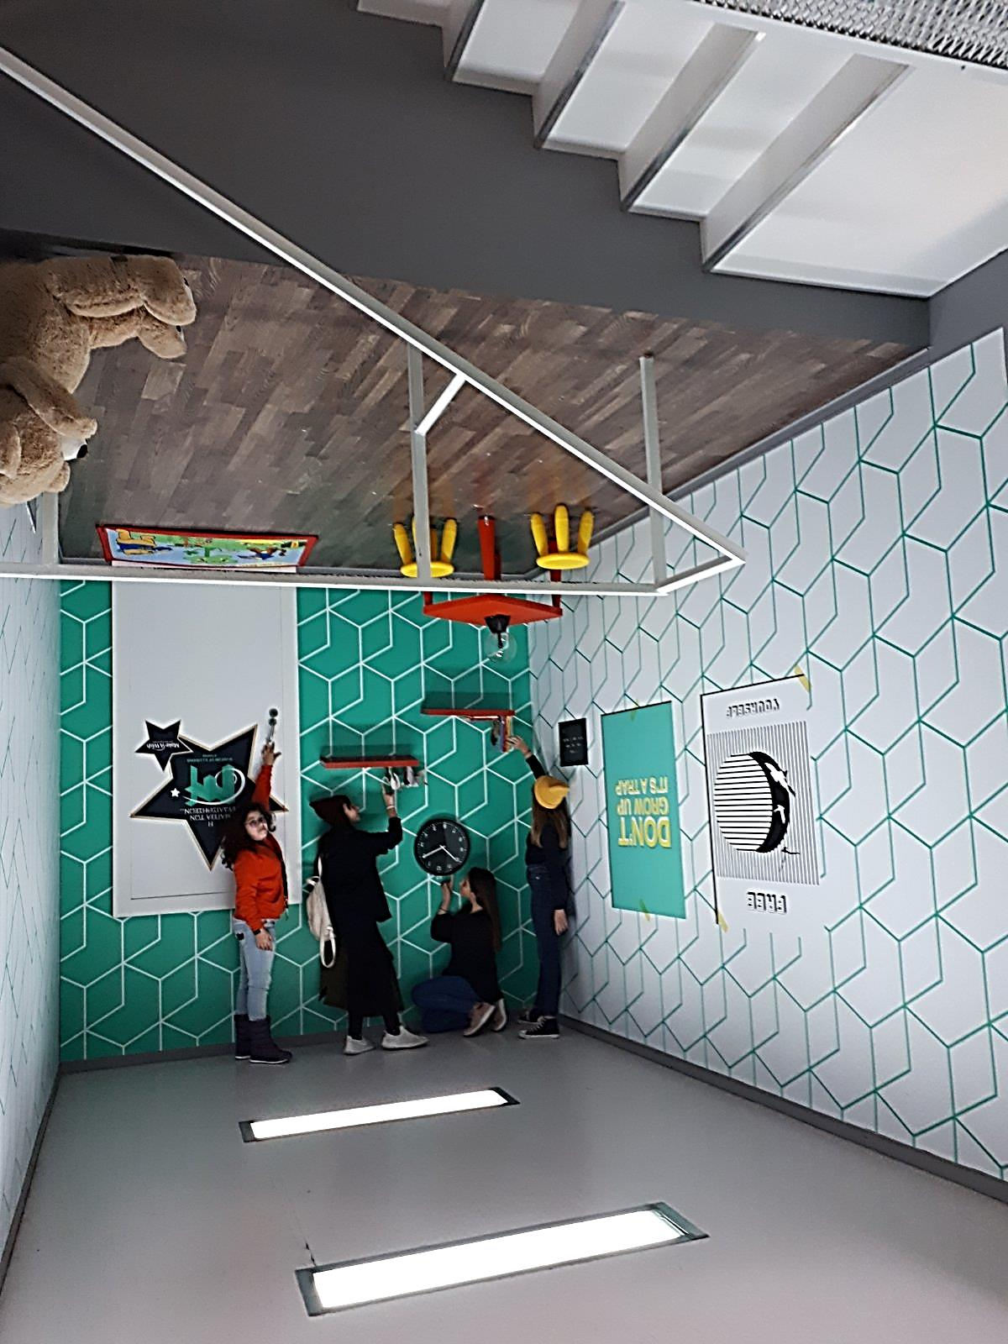
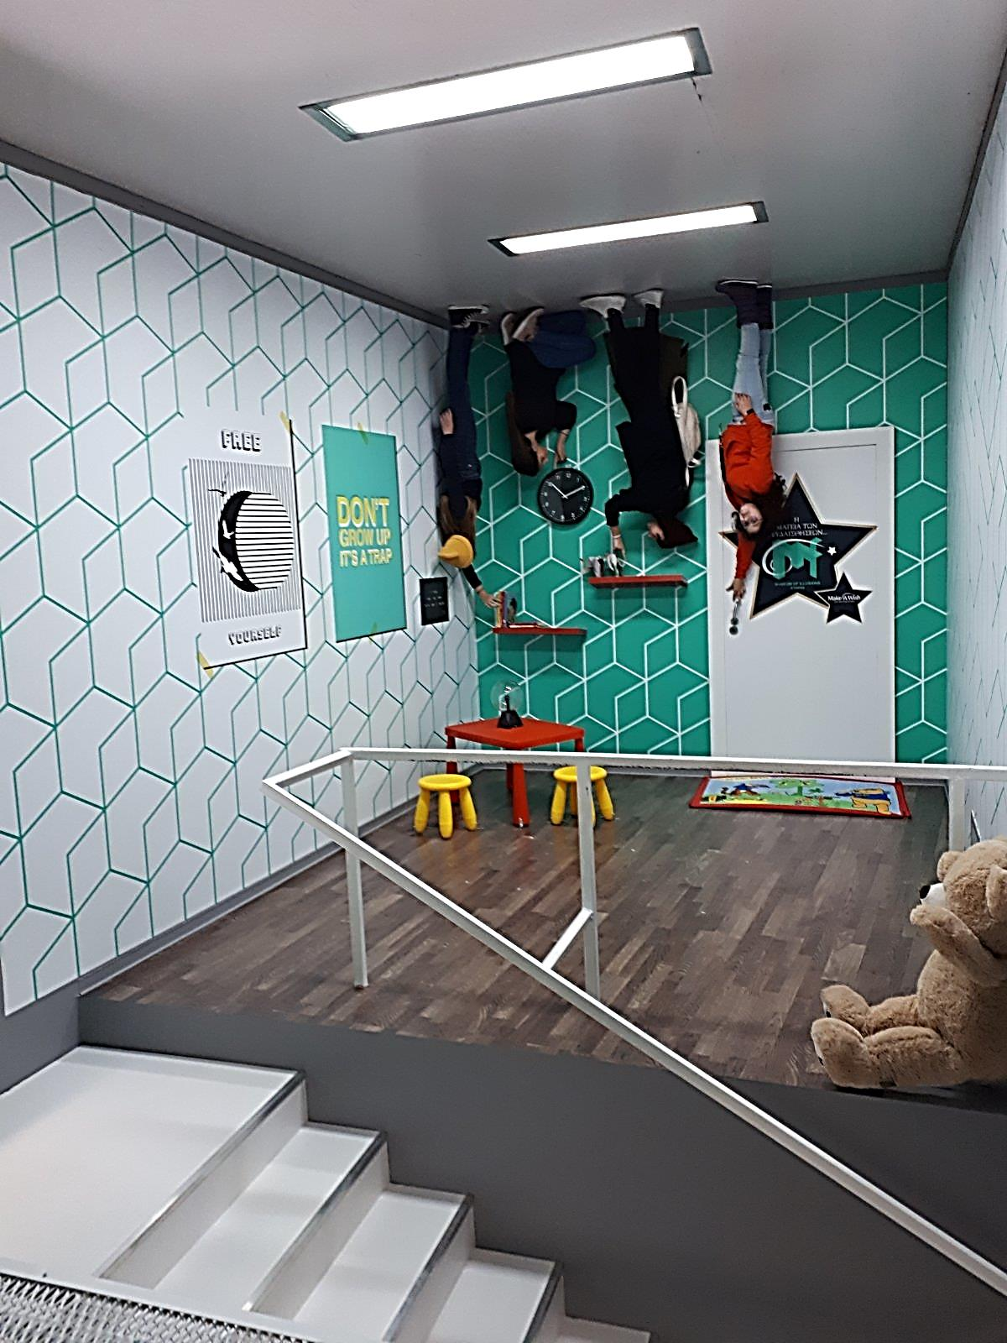

Slide 14
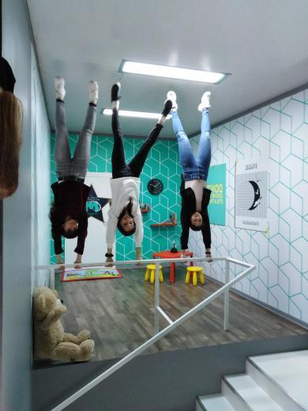
ΤΟ ΠΕΡΙΣΤΡΕΦΟΜΕΝΟ ΔΩΜΑΤΙΟ!

Slide 15
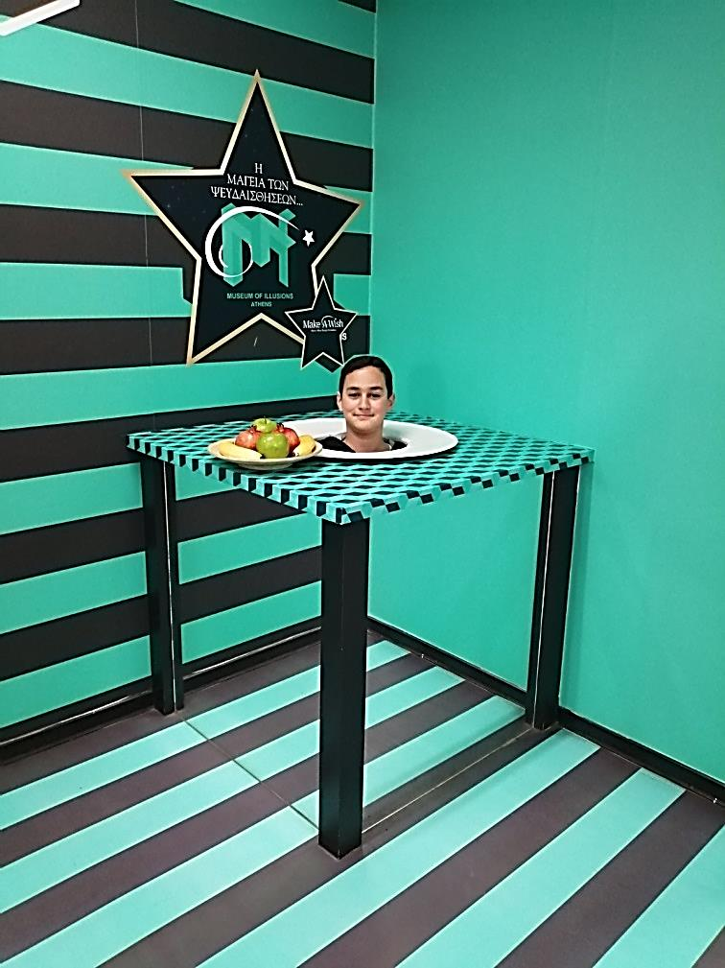
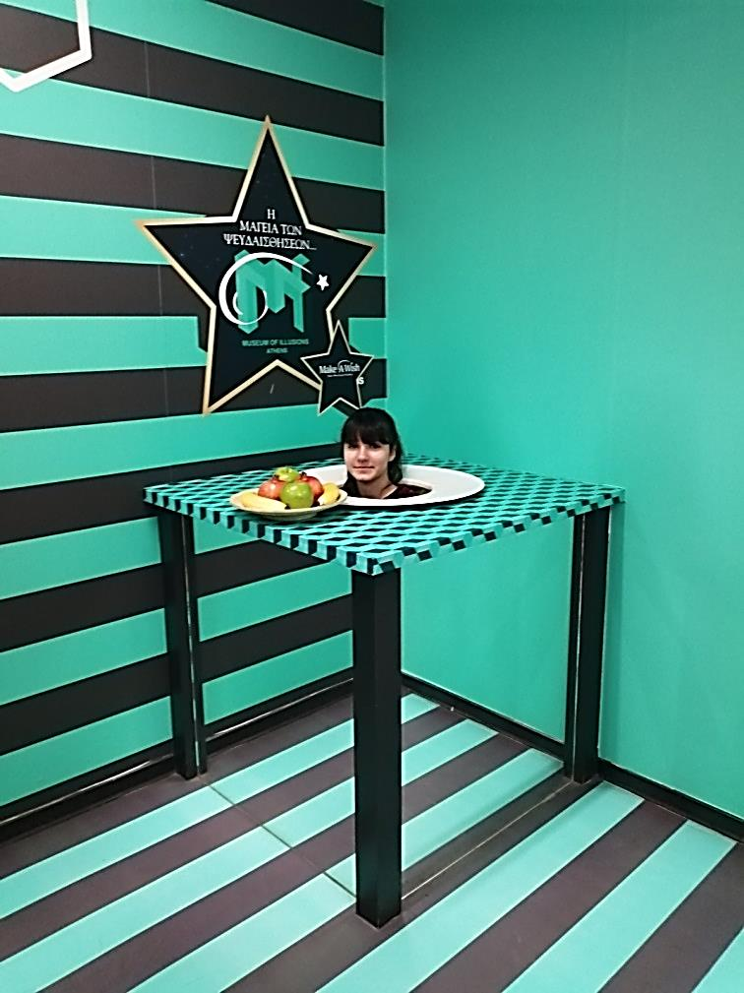
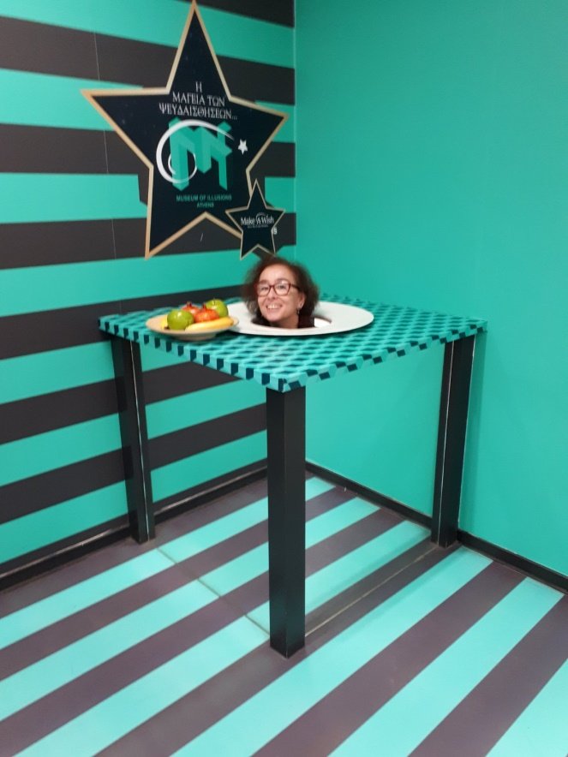
ΤΑ ΚΕΦΑΛΙΑ ΜΑΣ ΣΤΗΝ ΠΙΑΤΕΛΑ!

Slide 16
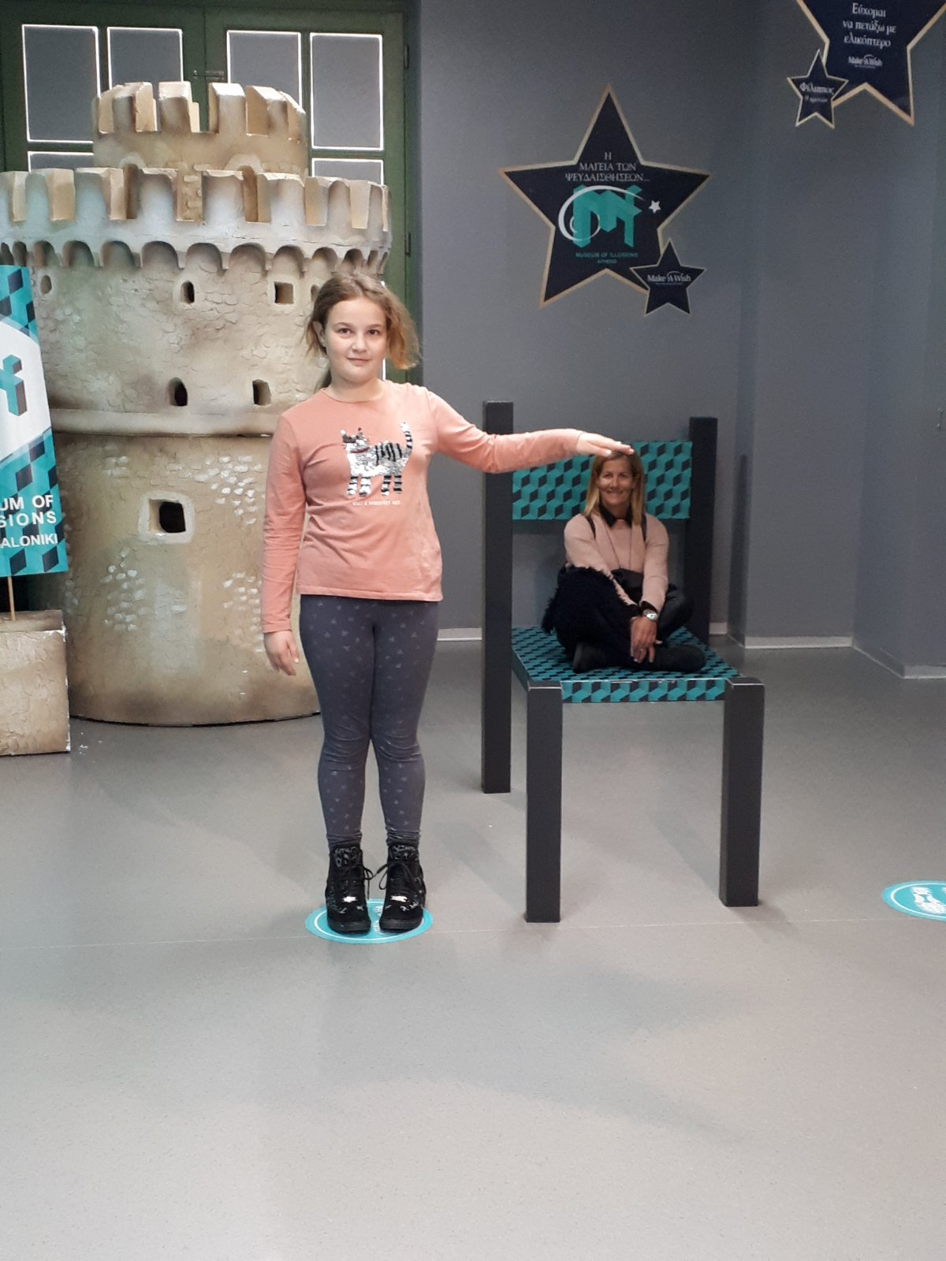
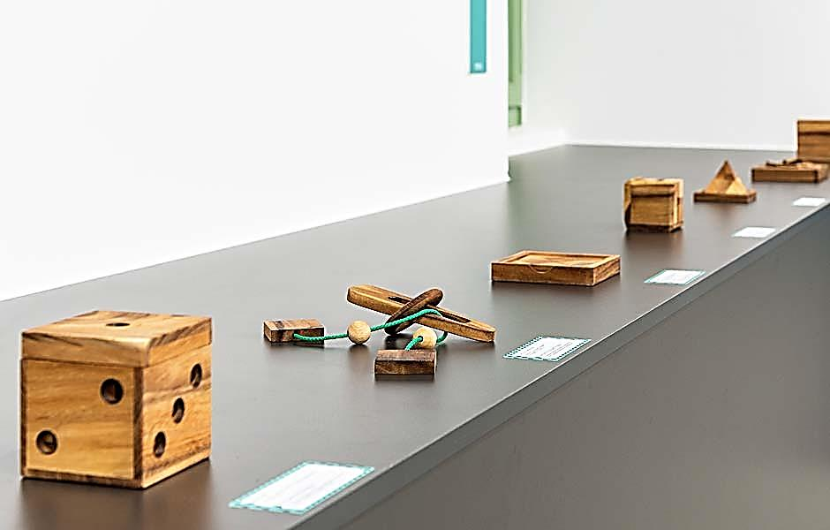
ΤΟ ΕΞΥΠΝΟ PLAYROOM
Η ΨΕΥΔΑΙΣΘΗΣΗ ΤΗΣ ΚΑΡΕΚΛΑΣ

Slide 17



Slide 18



Slide 19
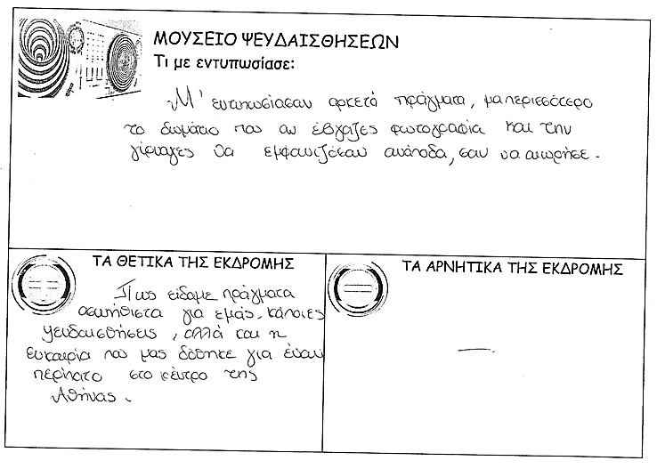

Slide 20



